Slide 1


CQEIE 2022
中国新工科教育探路者
未来卓越工程师摇篮
《概率论与数理统计》 Lecture 09 产品质量管理项目
The Explorer of New Engineering Education in China
The Cradle of Future Elite Engineers
徐建文
重庆大学国家卓越工程师学院

Slide 2

—— 目 录 ——
01 产品质量管理概述 | 02 产品工序能力指数 | 03 产品过程控制 | 04 项目要求

Slide 3


PART 01
产品质量管理概述

Slide 4
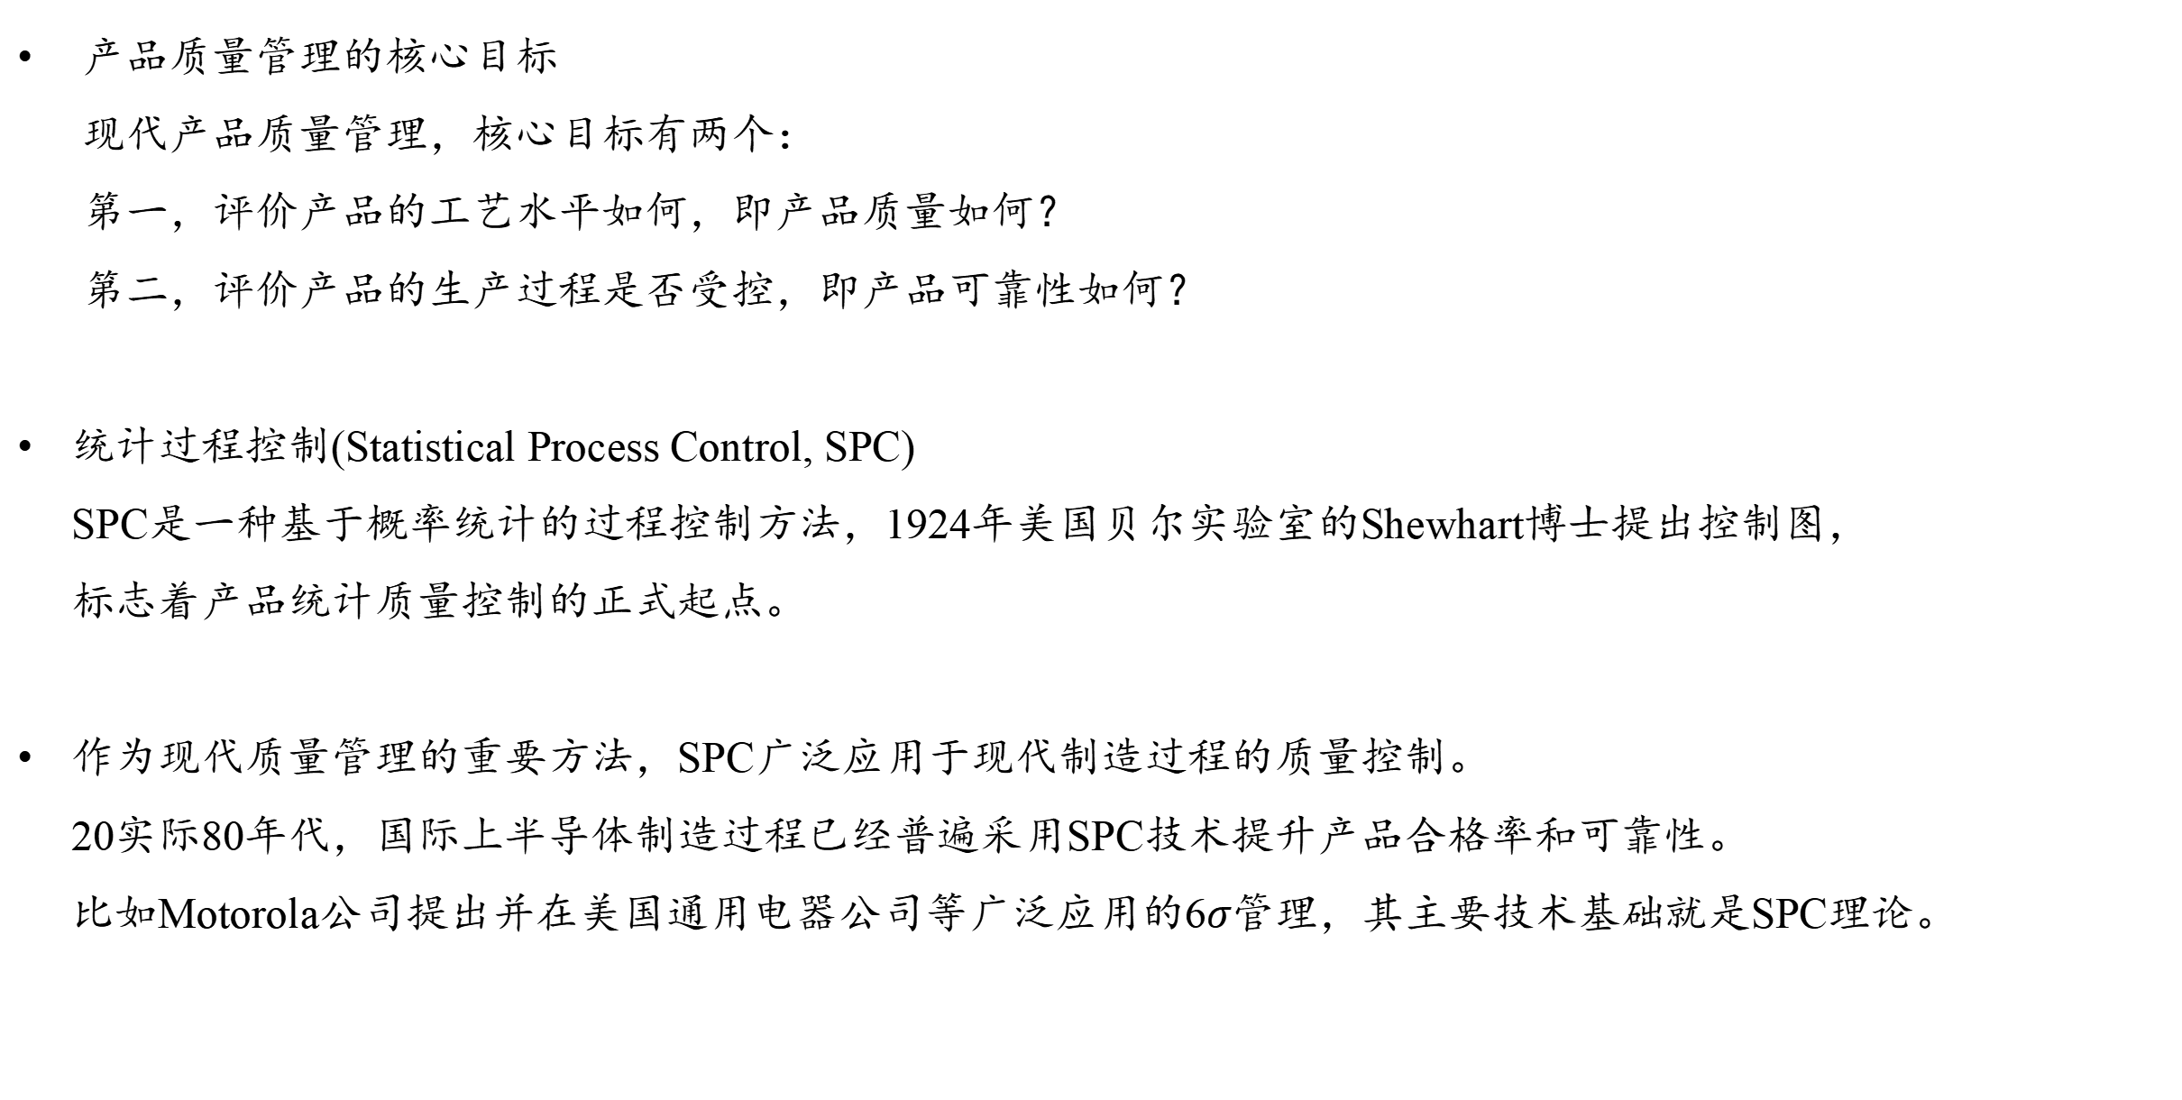
产品质量管理概述
产品质量管理的核心目标
现代产品质量管理，核心目标有两个：
第一，评价产品的工艺水平如何，即产品质量如何？
第二，评价产品的生产过程是否受控，即产品可靠性如何？
统计过程控制(Statistical Process Control, SPC)
SPC是一种基于概率统计的过程控制方法，1924年美国贝尔实验室的Shewhart博士提出控制图，
标志着产品统计质量控制的正式起点。
作为现代质量管理的重要方法，SPC广泛应用于现代制造过程的质量控制。
20实际80年代，国际上半导体制造过程已经普遍采用SPC技术提升产品合格率和可靠性。
比如Motorola公司提出并在美国通用电器公司等广泛应用的6$σ$管理，其主要技术基础就是SPC理论。

Slide 5
产品质量管理概述
产品质量管理的核心目标
从现代质量控制的角度看，一方面要求产品质量好，另一方面还要求可靠性高。
产品工序能力指数(Cpk)
一方面，通常借助于工序能力指数(Process Capability index, Cp or Cpk)
来描述生产线是否具有较高的工艺水平能否生产出质量好的产品；
产品过程控制图(Shewhart控制图)
通过连续采集工艺参数数据，并利用Shewhart控制图
来定量分析和度量生产线的运行过程处于统计受控状态。

Slide 6
产品质量管理概述
产品质量的核心要素
产品质量是否合格，主要取决于5M1E，即人(Man)，机(Machine)，料(Material)，法(Method)，
测量(Measurement)以及环境(Environment)，这些因素可能受到随机因素和异常因素的影响。
随机因素是客观存在甚至不可避免的，而异常因素是可以识别和解决的。
生产过程是否处于统计受控状态，取决于生产过程是否存在异常因素导致产品质量的起伏变化。
值得注意的是，产品加工质量是否满足规范要求，并不一定表明生产工艺过程必然处于统计受控状态！
同样地，仅有部分产品不符合规范，也并不意味着生产过程失控。
备注：产品加工结果是否满足加工规范要求，反应的是工艺水平的高低；
而工艺是否受控，反应的是生产过程是否存在异常因素。
二者的关系，可能存在四种情况。

Slide 7
产品质量管理概述
产品工艺水平&产品生成过程 情况1：生产过程受控，且产品合格率高
工艺水平高，产品成品率就高；如果同时生产过程也处于统计受控状态，
则表明这种高水平工艺能一直保持正常发挥，能持续地生产合格的产品。
实施统计质量控制，也是要求生产过程中同时实施两项技术，
既保证工艺水平高，又保证过程统计受控。
实际上，许多公司在采购产品时，一方面要求供货方提供的产品合格(基本要求)；
另一方面也要求提供Cpk以及SPC数据，以表明合格的产品时从统计受控状态下生产出来的，
而不是在失控状态下通过百里挑一的方式挑选出来的合格产品。

Slide 8
产品质量管理概述
产品工艺水平&产品生成过程 情况2：生产过程失控，但产品合格率高
好的失控：产品工艺参数越来越好；
坏的失控：产品生产过程失控，但是产品仍然合格听起来不可思议，实际上时可能发生的。
比如用一台高精度车床，生产一批容差范围很宽的零件，即使生产过程出现失控，
车床受到异常因素影响运行不太正常，加工的零件也有可能满足要求。
此时，仍然需要查找失控原因，解决问题，恢复受控状态，这样产品质量必然更有保障。
类似于一个学习能力很强的天才，在正常情况(受控状态)下，由于受到随机因素影响，
虽然不可能每次考100分，但总是90分以上；但是如果受到身体原因或早恋等影响(失控状态)，
考试成绩突然变成70分左右(如果以60分为合格)，此时尽快仍然成绩合格，
但是也需要查找引起失控原因，解决问题，以恢复高水平发挥(恢复受控状态)。

Slide 9
产品质量管理概述
产品工艺水平&产品生成过程 情况3：生产过程受控，但产品次品率高
比如用一台精密度较差的车床，加工一批精度要求很高的零件，
尽管车床运行状态受控，加工出来的零件仍然有可能部分不满足要求。
面对这种情况，就需要查找工序能力指数Cpk偏低的原因，针对性地采取措施，才能提高产品合格率。
产品工艺水平&产品生成过程 情况4：生产过程失控，且产品次品率高
有可能工艺水平本身较高，但是由于严重失控，导致次品率高；
另一种可能是工艺水平本身就不高，再加上失控影响，次品率必然很高。
此时，需要首先基于SPC技术查找导致失控的异常因素，恢复受控，
然后根据受控情况下的产品工艺数据，分析是否有需要采取措施提高工艺水平。

Slide 10
PART 02
产品工序能力指数

Slide 11
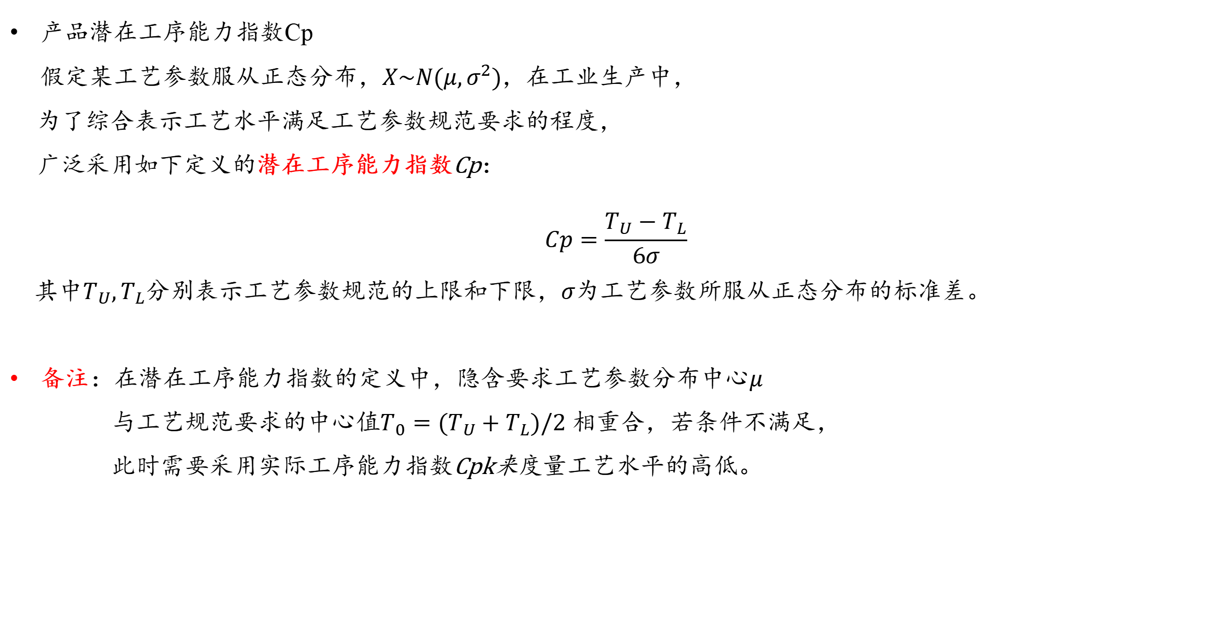
产品工序能力指数
产品潜在工序能力指数Cp
假定某工艺参数服从正态分布，$X\sim N(μ,σ^{2})$，在工业生产中，
为了综合表示工艺水平满足工艺参数规范要求的程度，
广泛采用如下定义的潜在工序能力指数Cp：
$$Cp=\frac{T_{U}−T_{L}}{6σ}$$
其中$T_{U},T_{L}$分别表示工艺参数规范的上限和下限，$σ$为工艺参数所服从正态分布的标准差。
备注：在潜在工序能力指数的定义中，隐含要求工艺参数分布中心$μ$
与工艺规范要求的中心值${T_{0}=(T}_{U}+T_{L})/2$ 相重合，若条件不满足，
此时需要采用实际工序能力指数Cpk来度量工艺水平的高低。

Slide 12
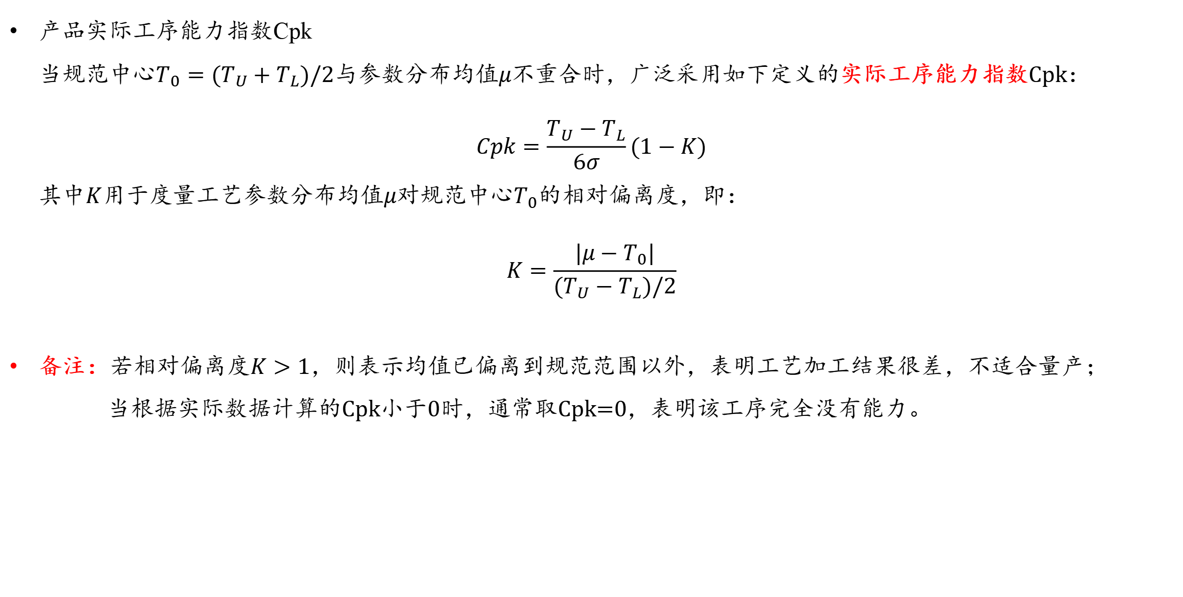
产品工序能力指数
产品实际工序能力指数Cpk
当规范中心${T_{0}=(T}_{U}+T_{L})/2$与参数分布$均值μ$不重合时，广泛采用如下定义的实际工序能力指数Cpk：
$$Cpk=\frac{T_{U}−T_{L}}{6σ}(1−K)$$
其中$K$用于度量工艺参数分布均值$μ$对规范中心$T_{0}$的相对偏离度，即：
$$K=\frac{{|μ−T}_{0}|}{{(T}_{U}−T_{L})/2}$$
备注：若相对偏离度$K>1$，则表示均值已偏离到规范范围以外，表明工艺加工结果很差，不适合量产；
当根据实际数据计算的Cpk小于0时，通常取Cpk=0，表明该工序完全没有能力。

Slide 13
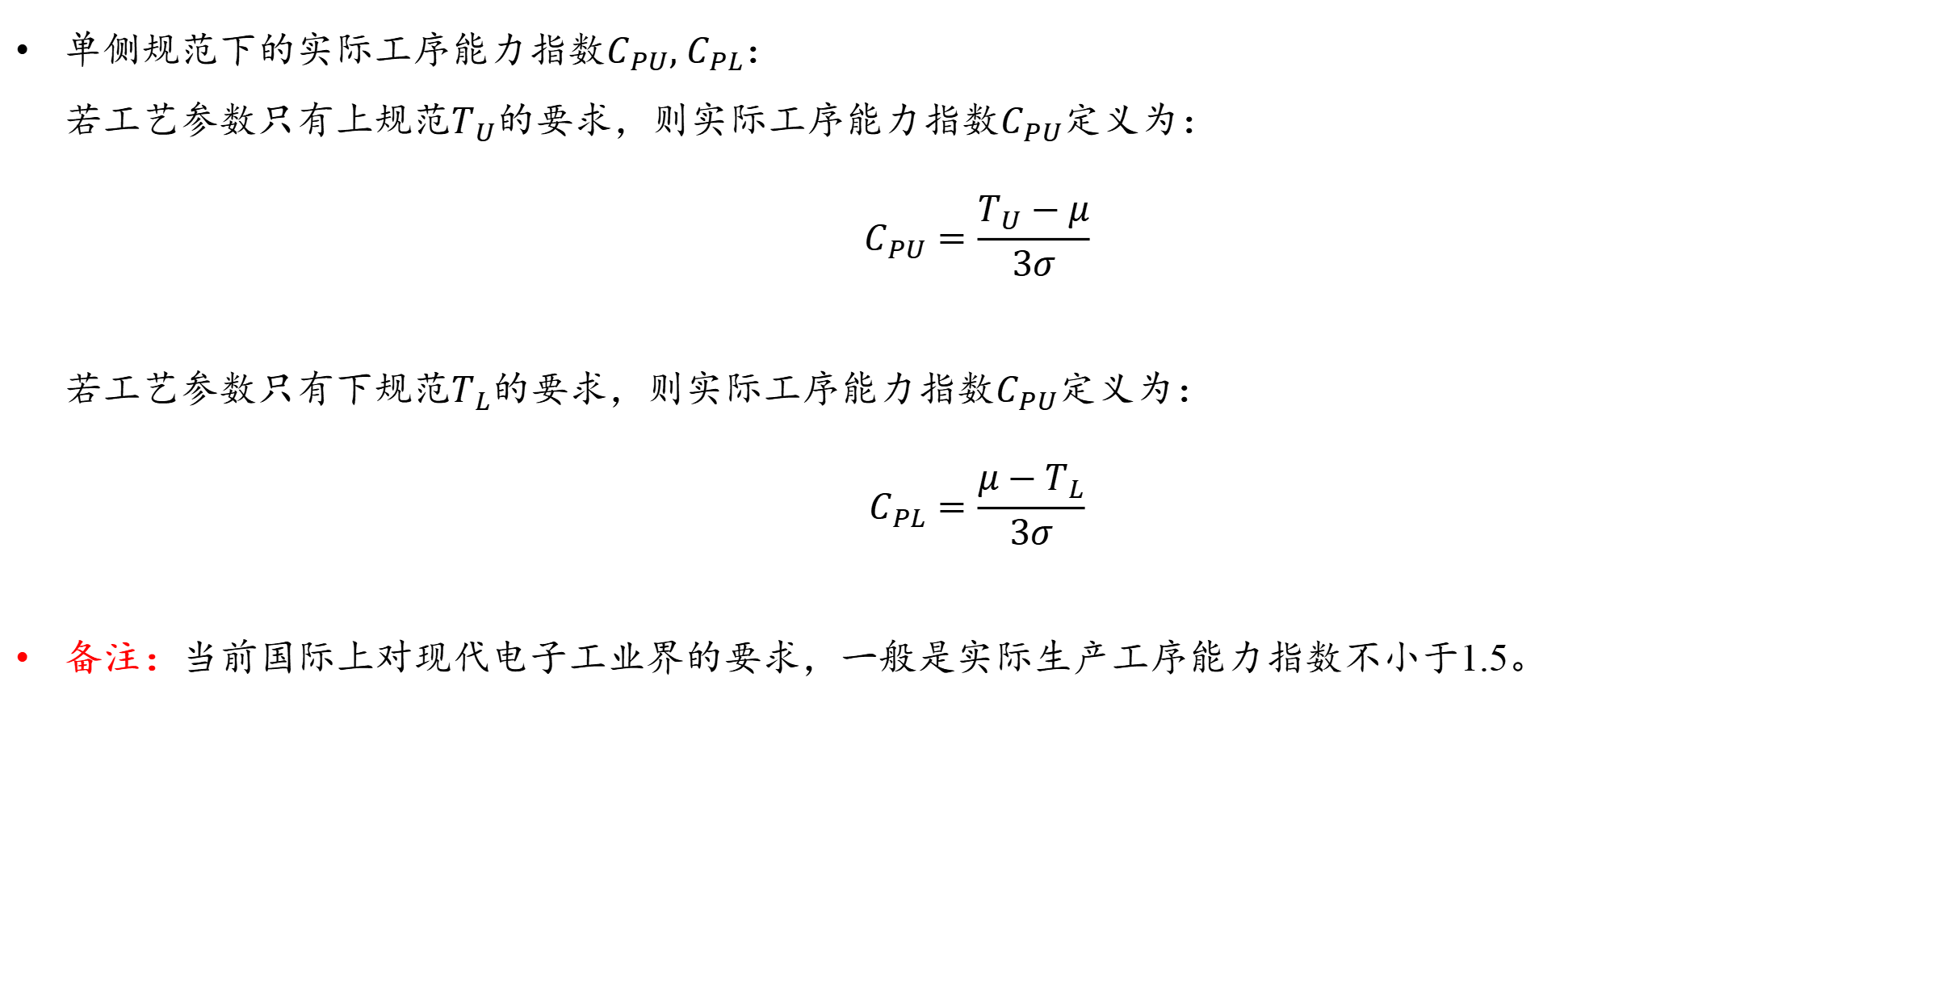
产品工序能力指数
单侧规范下的实际工序能力指数$C_{PU}, C_{PL}$：
若工艺参数只有上规范$T_{U}$的要求，则实际工序能力指数$C_{PU}$定义为：
$$C_{PU}=\frac{T_{U}−μ}{3σ}$$
若工艺参数只有下规范$T_{L}$的要求，则实际工序能力指数$C_{PU}$定义为：
$$C_{PL}=\frac{{μ−T}_{L}}{3σ}$$
备注：当前国际上对现代电子工业界的要求，一般是实际生产工序能力指数不小于1.5。

Slide 14
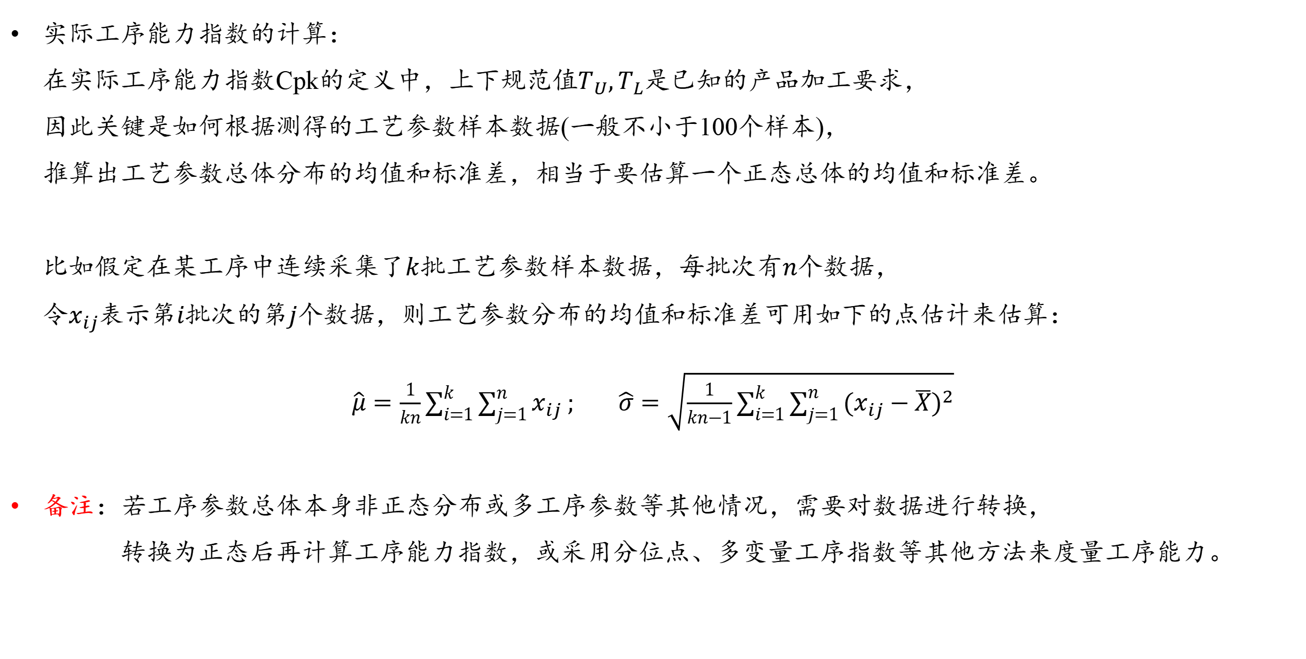
产品工序能力指数
实际工序能力指数的计算：
在实际工序能力指数Cpk的定义中，上下规范值$T_{U},T_{L}$是已知的产品加工要求，
因此关键是如何根据测得的工艺参数样本数据(一般不小于100个样本)，
推算出工艺参数总体分布的均值和标准差，相当于要估算一个正态总体的均值和标准差。
比如假定在某工序中连续采集了$k$批工艺参数样本数据，每批次有$n$个数据，
令$x_{ij}$表示第$i$批次的第$j$个数据，则工艺参数分布的均值和标准差可用如下的点估计来估算：
$\hat{μ}=\frac{1}{kn}\sum_{i=1}^{k}{\sum_{j=1}^{n}{x_{ij}}}$ $; \hat{σ}=\sqrt{\frac{1}{kn−1}\sum_{i=1}^{k}{\sum_{j=1}^{n}{{{(x}_{ij}−\overline{X})}^{2}}}}$
备注：若工序参数总体本身非正态分布或多工序参数等其他情况，需要对数据进行转换，
转换为正态后再计算工序能力指数，或采用分位点、多变量工序指数等其他方法来度量工序能力。

Slide 15
PART 03
产品过程控制

Slide 16
产品过程控制
Shewhart控制图
Shewhart控制图是实施SPC过程中判断生产过程是否处于统计受控状态的基本工具，
其中使用最为广泛的为均值控制图和标准差控制图。
均值控制图
在均值控制图中，包含有三条水平线，分别是：
UCL(Upper Control Limit)表示上控制限；
LCL(Lower Control Limit)表示下控制限，
CL(Center Line)或者Avg(Average)表示中心线。
对于各批次的样本数据，用折线连接每批次的均值，
从而得到反映不同批次数据均值波动情况的折线图。

Slide 17
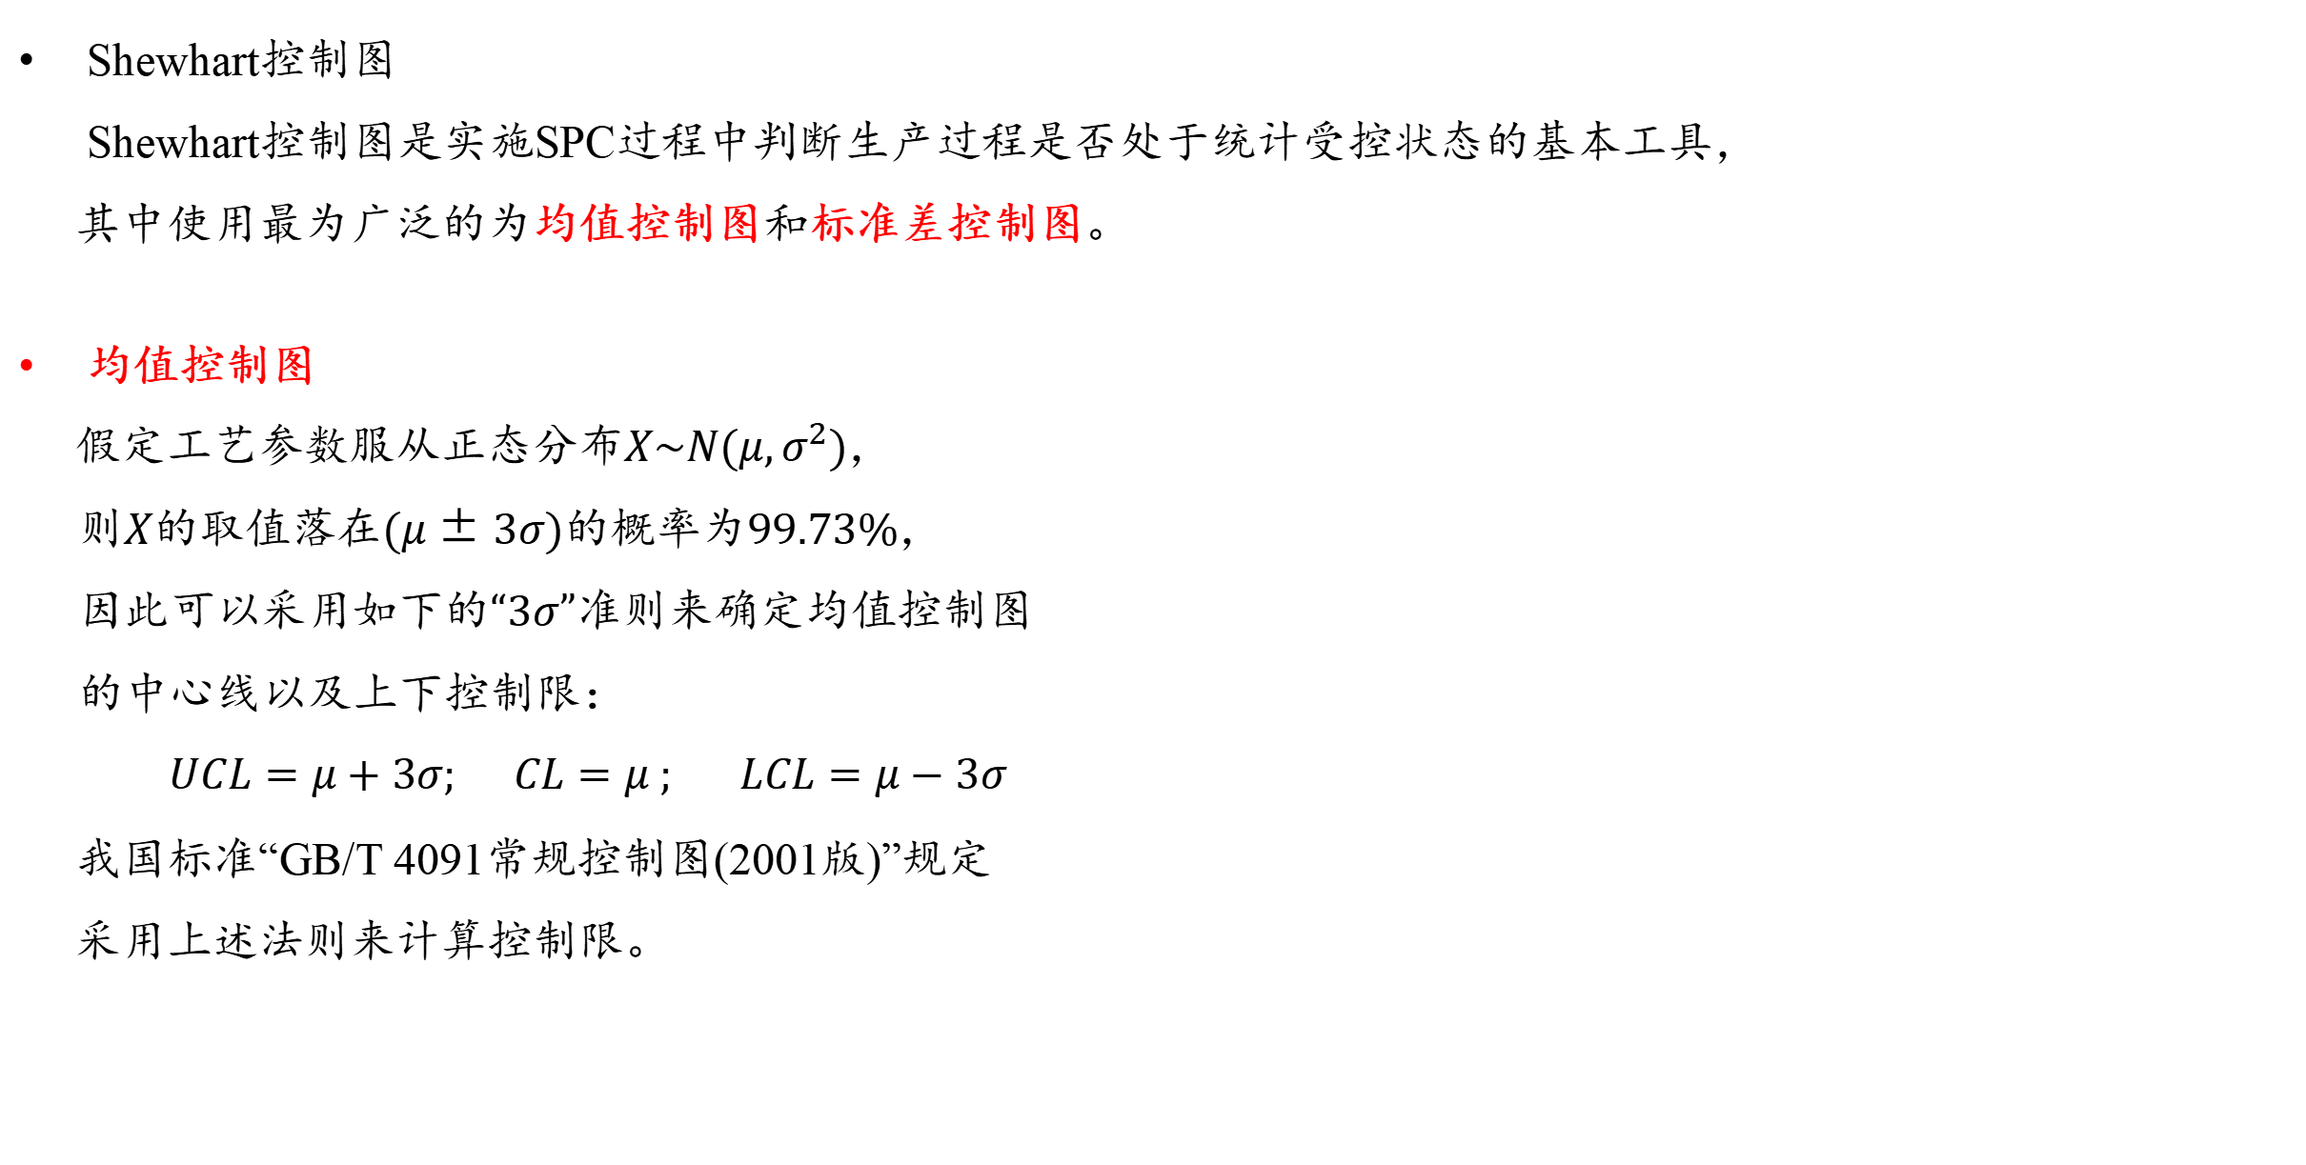
产品过程控制
Shewhart控制图
Shewhart控制图是实施SPC过程中判断生产过程是否处于统计受控状态的基本工具，
其中使用最为广泛的为均值控制图和标准差控制图。
均值控制图
假定工艺参数服从正态分布$X\sim N(μ,σ^{2})$，
则$X$的取值落在$(μ±3σ)$的概率为99.73%，
因此可以采用如下的“3$σ$”准则来确定均值控制图
的中心线以及上下控制限：
$UCL=μ+3σ;$ $CL=μ ; LCL=μ−3σ$
我国标准“GB/T 4091常规控制图(2001版)”规定
采用上述法则来计算控制限。

Slide 18
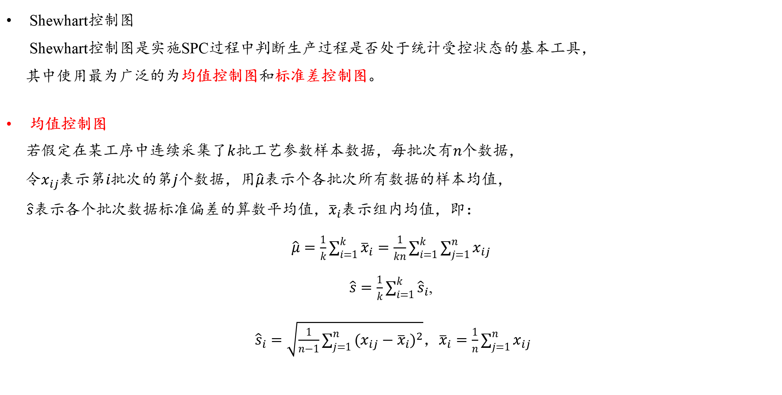
产品过程控制
Shewhart控制图
Shewhart控制图是实施SPC过程中判断生产过程是否处于统计受控状态的基本工具，
其中使用最为广泛的为均值控制图和标准差控制图。
均值控制图
若假定在某工序中连续采集了$k$批工艺参数样本数据，每批次有$n$个数据，
令$x_{ij}$表示第$i$批次的第$j$个数据，用$\hat{μ}$表示个各批次所有数据的样本均值，
$\hat{s}$表示各个批次数据标准偏差的算数平均值，${\overline{x}}_{i}$表示组内均值，即：
$\hat{μ}=\frac{1}{k}\sum_{i=1}^{k}{{\overline{x}}_{i}}=\frac{1}{kn}\sum_{i=1}^{k}{\sum_{j=1}^{n}{x_{ij}}}$
$\hat{s}=\frac{1}{k}\sum_{i=1}^{k}{{\hat{s}}_{i}}$,
${\hat{s}}_{i}=\sqrt{\frac{1}{n−1}\sum_{j=1}^{n}{{{(x}_{ij}−{\overline{x}}_{i})}^{2}}}$，${\overline{x}}_{i}=\frac{1}{n}\sum_{j=1}^{n}{x_{ij}}$

Slide 19
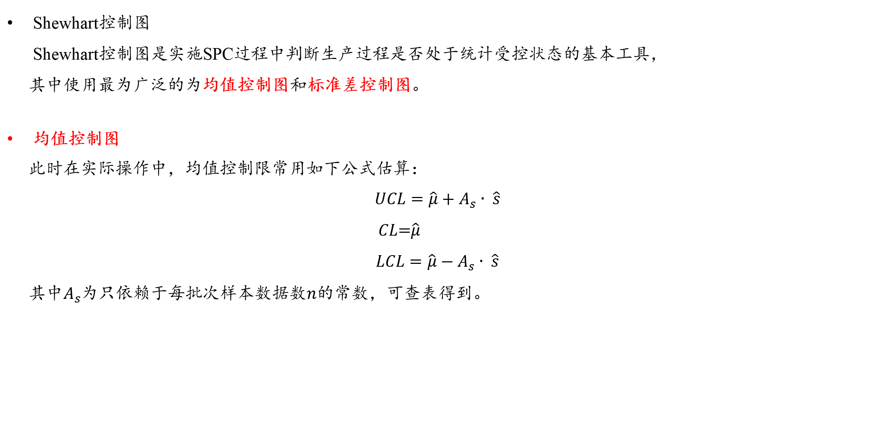
产品过程控制
Shewhart控制图
Shewhart控制图是实施SPC过程中判断生产过程是否处于统计受控状态的基本工具，
其中使用最为广泛的为均值控制图和标准差控制图。
均值控制图
此时在实际操作中，均值控制限常用如下公式估算：
$$UCL=\hat{μ}+A_{s}∙ \hat{s}$$
$CL$=$\hat{μ}$
$$LCL=\hat{μ}−A_{s}∙ \hat{s}$$
其中$A_{s}$为只依赖于每批次样本数据数$n$的常数，可查表得到。

Slide 20
产品过程控制
Shewhart控制图
Shewhart控制图是实施SPC过程中判断生产过程是否处于统计受控状态的基本工具，
其中使用最为广泛的为均值控制图和标准差控制图。
标准差控制图
标准差控制图的结构与均值控制图非常类似，
也是由中心线以及上下控制限构成。
只是图中的数据点描述的每批次数据的标准偏差，
因此可用于定量判断不同批次数据的标准偏差(数据的波动性)
在变化中是否存在“异常因素”。

Slide 21
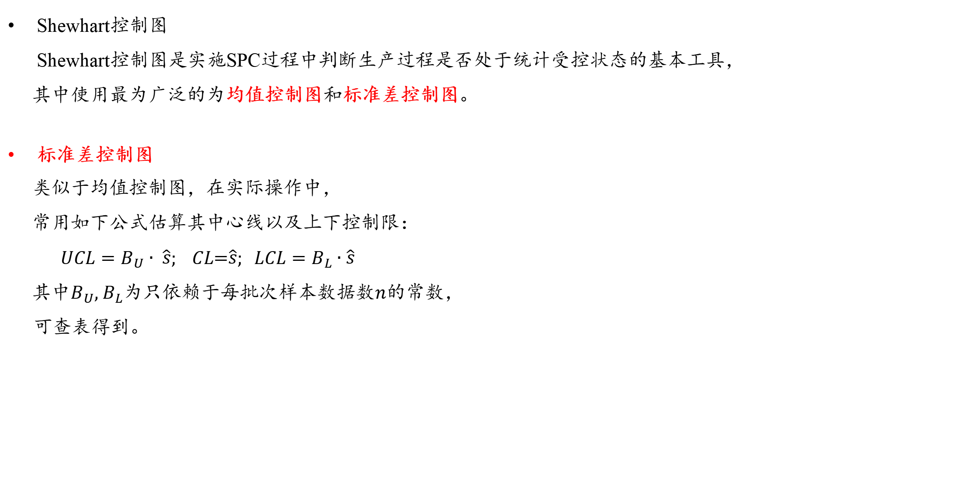
产品过程控制
Shewhart控制图
Shewhart控制图是实施SPC过程中判断生产过程是否处于统计受控状态的基本工具，
其中使用最为广泛的为均值控制图和标准差控制图。
标准差控制图
类似于均值控制图，在实际操作中，
常用如下公式估算其中心线以及上下控制限：
$UCL=B_{U}∙ \hat{s}; CL$=$\hat{s}; LCL=B_{L}∙\hat{s}$
其中$B_{U}, B_{L}$为只依赖于每批次样本数据数$n$的常数，
可查表得到。

Slide 22
产品过程控制
Shewhart控制图
如何根据Shewhart控制图判断产品生产过程是否受控呢？
常见的八大规则：
规则1：控制图上有一个点(对应某个批次数据)位于控制限以外；
规则2：连续9个点落在中心线同一侧；
规则3：连续6个点递增或者递减；
规则4：连续14个点交替上下

Slide 23
产品过程控制
Shewhart控制图
如何根据Shewhart控制图判断产品生产过程是否受控呢？
常见的八大规则：
规则5：连续3个点中有2个点落在中心线同侧的B区以外；
规则6：连续5个点中有4个点落在中心线同侧的C区以外；
规则7：连续15个点落在中心线两侧的C区；
规则8：连续8个点落在中心线两侧且无一点在C区以内。
备注：上述规则适应于均值控制图和方差控制图，
最终目的是识别产品生产过程是否
仅仅受到了随机因素的影响。

Slide 24
PART 04
项目要求

Slide 25
项目要求
产品质量管理项目要求
首先收集实际数据或者用软件生成模拟数据，要求25组以上，每组至少5个以上样本；
数据描述性统计分析：均值，方差，极差，直方图等等指标；
数据正态性检验，以及总体均值检验；
数据工序能力指数计算和评估；
均值控制图和方差控制图描绘。
作结论：工艺水平如何；生产过程是否处于统计受控状态。
参考文献：贾新章等，统计过程控制理论与实践，电子工业出版社，2017.11

Slide 26
CQEIE 2022
THANKS

